Slide 1

Auction Seminar : Revenue Equivalence
Presentation by Liran Zusman
Supervised by Amos Fiat
Notes:
הרצאה בנושא מכירות פומביות: שיוויון הכנסות
מאת לירן זוסמן
בהנחיית עמוס פיאט

Slide 2

Our Goals
המטרה שלנו היום:
איפיונים של BNE
סיכום השיעור הקודם
שקילות מכרזים
מציאת BNE
אם הזמן יאפשר:
תוחלת הרווח של מנהל המכירה

Slide 3
Curriculum
Quick Review
Characterization of Bayes-Nash Equilibrium
Revenue Equivalence
Examples
Designing auctions to maximize profit

Slide 4

Notes:
חזרה על חומרי ההרצאות הקודמות, בעיקר כדי לרענן הגדרות וסימונים

Slide 5
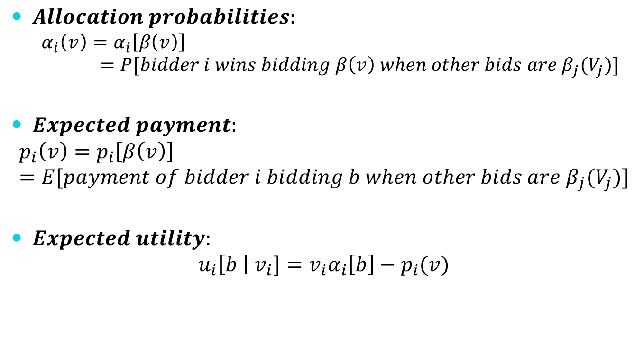
Definitions
$Allocation probabilities:$
  $$α_{i}\left(v\right)=α_{i}\left[β\left(v\right)\right]=P[bidder i wins bidding β\left(v\right) when other bids are β_{j}(V_{j})]$$
$Expected payment:$
$$p_{i}\left(v\right)=p_{i}\left[β\left(v\right)\right]=E[payment of bidder i bidding b when other bids are β_{j}(V_{j})]$$
$Expected utility:$
$$u_{i}\left[b \right| v_{i}]=v_{i}α_{i}\left[b\right]−p_{i}(v)$$

Slide 6
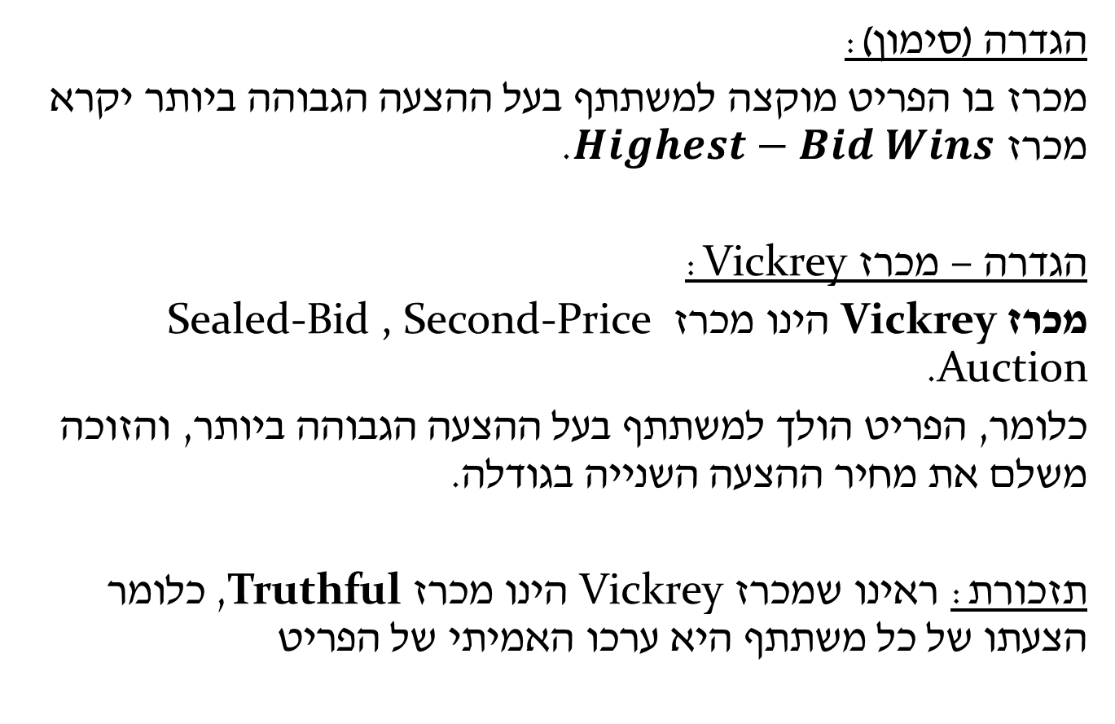
הגדרה (סימון):
מכרז בו הפריט מוקצה למשתתף בעל ההצעה הגבוהה ביותר יקרא מכרז $Highest−Bid Wins$.
הגדרה – מכרז Vickrey:
מכרז Vickrey הינו מכרז Sealed-Bid , Second-Price Auction.
כלומר, הפריט הולך למשתתף בעל ההצעה הגבוהה ביותר, והזוכה משלם את מחיר ההצעה השנייה בגודלה.
תזכורת: ראינו שמכרז Vickrey הינו מכרז Truthful, כלומר הצעתו של כל משתתף היא ערכו האמיתי של הפריט

Slide 7
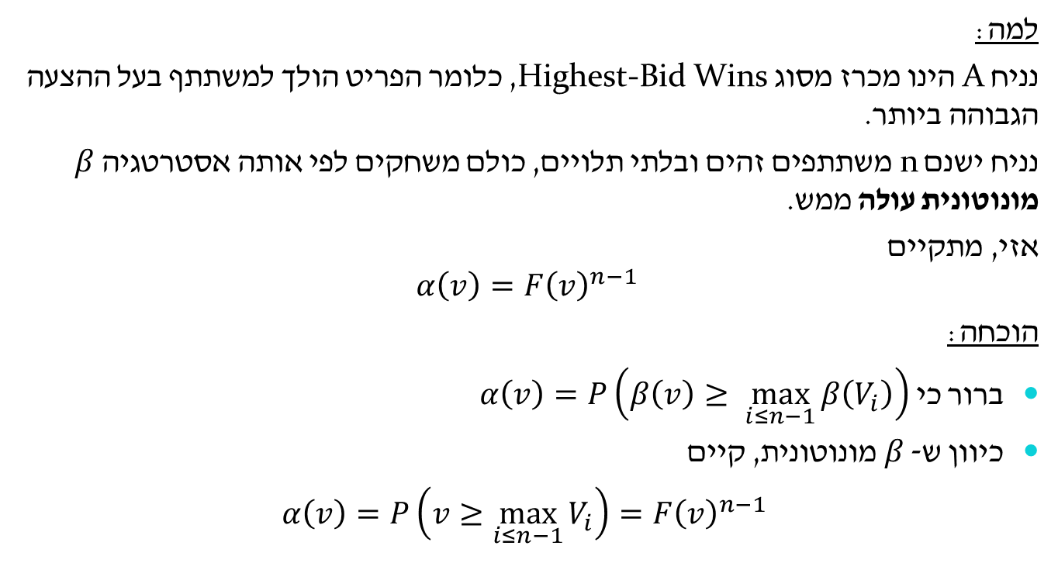
Lemma
למה:
נניח A הינו מכרז מסוג Highest-Bid Wins, כלומר הפריט הולך למשתתף בעל ההצעה הגבוהה ביותר.
נניח ישנם n משתתפים זהים ובלתי תלויים, כולם משחקים לפי אותה אסטרטגיה $β$ מונוטונית עולה ממש.
אזי, מתקיים
$$α\left(v\right)=F{\left(v\right)}^{n−1}$$
הוכחה:
ברור כי $α\left(v\right)=P\left(β\left(v\right)≥ \max_{i≤n−1}{β\left(V_{i}\right)}\right)$
כיוון ש- $β$ מונוטונית, קיים
$α\left(v\right)=P\left(v≥\max_{i≤n−1}{V_{i}}\right)=F{\left(v\right)}^{n−1}$
Notes:
למה שימושית שנשתמש בה באופן סמוי מספר פעמים במהלך ההרצאה.
הערה:
הכוונה בכך שהשחקנים הם זהים ובלתי תלויים היא-
ערכו של השחקן ה-i $V_{i}$ נלקח מתוך התפלגות F באופן בלתי תלוי באחרים.
מדובר באותה התפלגות F עבור כל השחקנים.

Slide 8
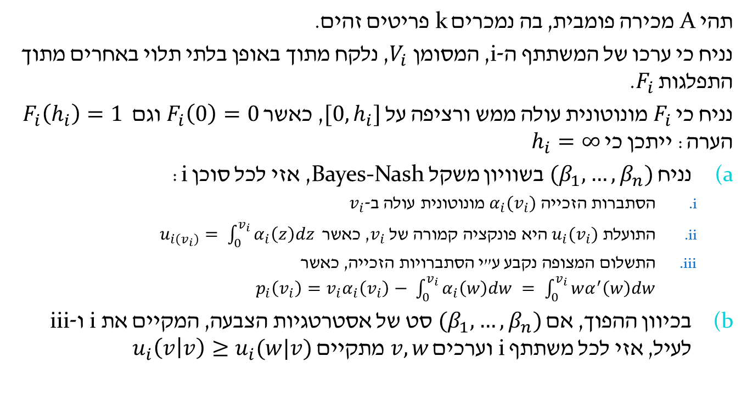
Characterization of Bayes-Nash Equilibrium
תהי A מכירה פומבית, בה נמכרים k פריטים זהים.
נניח כי ערכו של המשתתף ה-i, המסומן $V_{i}$, נלקח מתוך באופן בלתי תלוי באחרים מתוך התפלגות $F_{i}$.
נניח כי $F_{i}$ מונוטונית עולה ממש ורציפה על $[0,h_{i}]$, כאשר $F_{i}\left(0\right)=0$ וגם $F_{i}\left(h_{i}\right)=1$ הערה: ייתכן כי $h_{i}=∞$
נניח $(β_{1},…,β_{n})$ בשוויון משקל Bayes-Nash, אזי לכל סוכן i:
  הסתברות הזכייה $α_{i}(v_{i})$ מונוטונית עולה ב-$v_{i}$
  התועלת $u_{i}(v_{i})$ היא פונקציה קמורה של $v_{i}$, כאשר $u_{i\left(v_{i}\right)}= \int_{0}^{v_{i}}{α_{i}\left(z\right)dz}$
  התשלום המצופה נקבע ע"י הסתברויות הזכייה, כאשר $p_{i}\left(v_{i}\right)=v_{i}α_{i}\left(v_{i}\right)− \int_{0}^{v_{i}}{α_{i}\left(w\right)dw }= \int_{0}^{v_{i}}{wα^{′}\left(w\right)dw}$
בכיוון ההפוך, אם $(β_{1},…,β_{n})$ סט של אסטרטגיות הצבעה, המקיים את i ו-iii לעיל, אזי לכל משתתף i וערכים $v,w$ מתקיים $u_{i}\left(v | v\right)≥u_{i}(w|v)$
Notes:
זהו למעשה משפט שהוכח בשיעור הקודם:
במצב שיווי משקל
הסתברות הזכייה היא פונקציה מונוטונית – ככל שהערך שלי גבוה יותר, אני אציע יותר, ולכן סיכויי הזכייה שלי יגדלו. זהו מעיין Sanity check.
התועלת זה השטח מתחת לגרף סיכוי הזכייה
התשלום זה השטח העליון בגרף סיכוי הזכייה
אם מתקיימים 1,3, אזי פונקציות האסטרטגיה הן אופטימליות. כלומר, התועלת שלי גבוההביותר כאשר אני פועל לפי האסטרטגיה על הערך האמיתי שלי.

Slide 9
Proof Sketch
Notes:
אין צורך להוכיח!
נוכיח בהרצאה עתידית.
מקרה פרטי ראינו בהרצאה הקודמת.

Slide 10
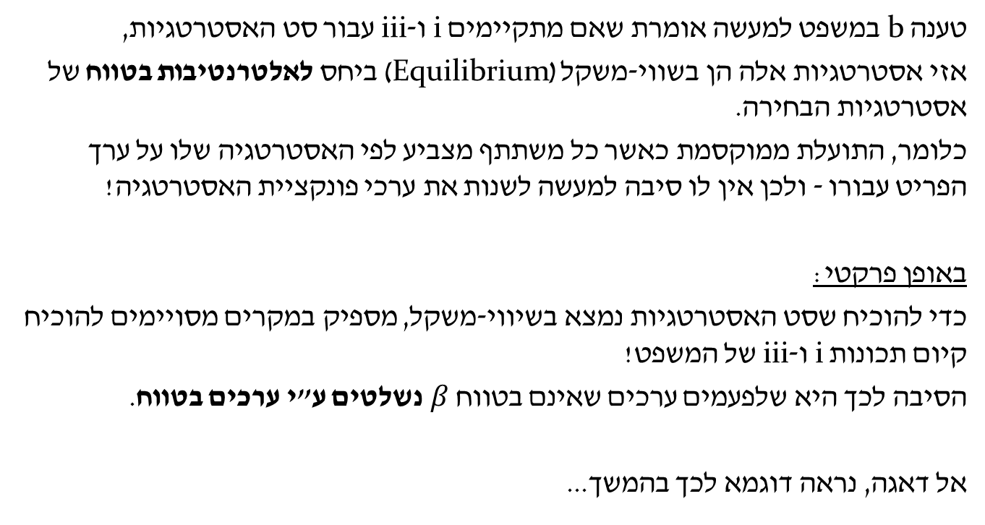
Notes
טענה b במשפט למעשה אומרת שאם מתקיימים i ו-iii עבור סט האסטרטגיות,
אזי אסטרטגיות אלה הן בשווי-משקל (Equilibrium) ביחס לאלטרנטיבות בטווח של אסטרטגיות הבחירה.
כלומר, התועלת ממוקסמת כאשר כל משתתף מצביע לפי האסטרטגיה שלו על ערך הפריט עבורו - ולכן אין לו סיבה למעשה לשנות את ערכי פונקציית האסטרטגיה!
באופן פרקטי:
כדי להוכיח שסט האסטרטגיות נמצא בשיווי-משקל, מספיק במקרים מסויימים להוכיח קיום תכונות i ו-iii של המשפט!
הסיבה לכך היא שלפעמים ערכים שאינם בטווח $β$ נשלטים ע"י ערכים בטווח.
אל דאגה, נראה דוגמא לכך בהמשך...
Notes:
B למעשה מראה שלא יכולה להיות $β$ אחרת עם אותו טווח שהיא יותר טובה!

Slide 11

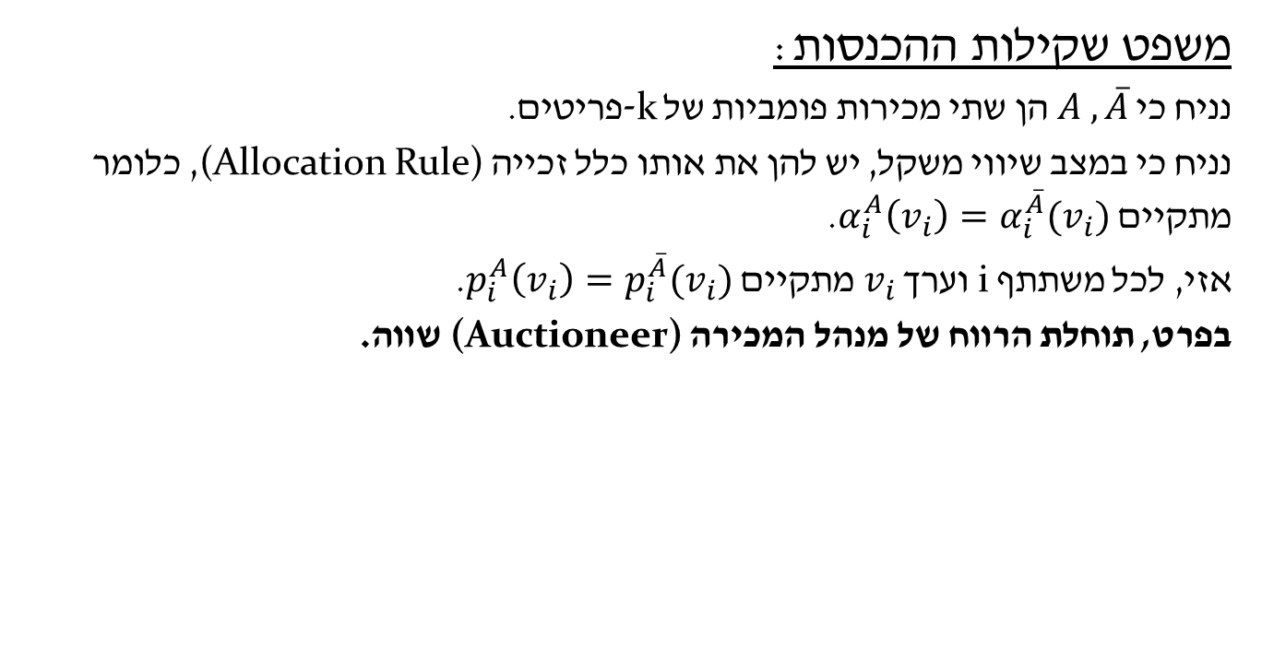
Revenue Equivalence
משפט שקילות ההכנסות:
נניח כי $A , \overline{A}$ הן שתי מכירות פומביות של k-פריטים.
נניח כי במצב שיווי משקל, יש להן את אותו כלל זכייה (Allocation Rule), כלומר מתקיים $α_{i}^{A}\left(v_{i}\right)=α_{i}^{\overline{A}}(v_{i})$.
אזי, לכל משתתף i וערך $v_{i}$ מתקיים $p_{i}^{A}\left(v_{i}\right)=p_{i}^{\overline{A}}(v_{i})$.
בפרט, תוחלת הרווח של מנהל המכירה (Auctioneer) שווה.
Notes:
ההוכחה מיידית לפי משפט האיפיון:
ראינו שבמצב שיווי משקל לפי המשפט, ערך תוחלת התשלום נקבע לפי הערך $v_{i}$ וכלל הזכייה $α_{i}$ בלבד.
אם במצב שיווי משקלהגורמיםהנ"ל שוויום, אזי גם תוחלת התשלום.
הנחה סמויה: גם אם ערכי הוא אפס, ישתלם לי להשתתף במכרז.
כלומר, אין תשלום כניסה למשל.

Slide 12

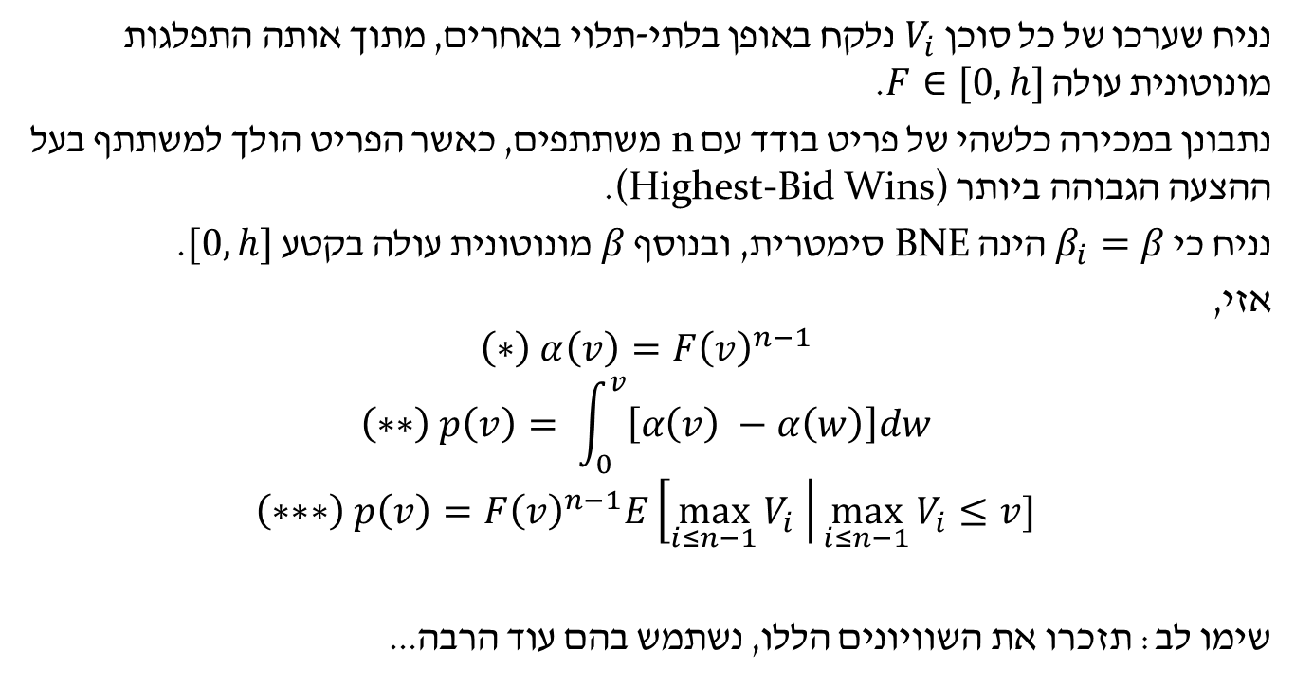
One Last Corollary
נניח שערכו של כל סוכן $V_{i}$ נלקח באופן בלתי-תלוי באחרים, מתוך אותה התפלגות מונוטונית עולה $F∈[0,h]$.
נתבונן במכירה כלשהי של פריט בודד עם n משתתפים, כאשר הפריט הולך למשתתף בעל ההצעה הגבוהה ביותר (Highest-Bid Wins).
נניח כי $β_{i}=β$ הינה BNE סימטרית, ובנוסף $β$ מונוטונית עולה בקטע $[0,h]$.
אזי,
$$\left(∗\right) α\left(v\right)=F{\left(v\right)}^{n−1}$$
$$\left(∗∗\right) p\left(v\right)= \int_{0}^{v}{\left[α\left(v\right) −α\left(w\right)\right]dw}$$
$$\left(∗∗∗\right) p\left(v\right)=F{\left(v\right)}^{n−1}E\left[\max_{i≤n−1}{V_{i}} \right|\max_{i≤n−1}{V_{i}}≤v]$$
שימו לב: תזכרו את השוויונים הללו, נשתמש בהם עוד הרבה...

Slide 13
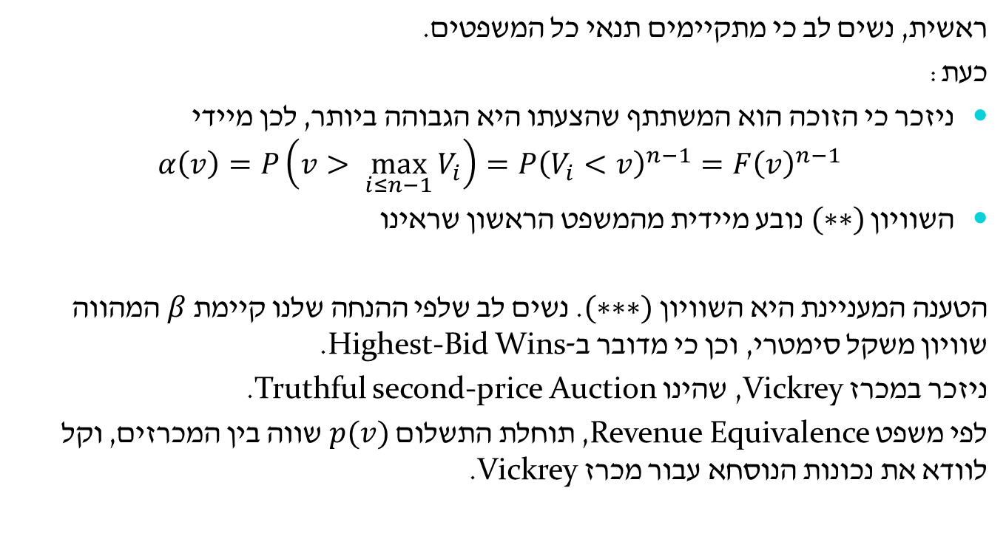
Proof
ראשית, נשים לב כי מתקיימים תנאי כל המשפטים.
כעת:
ניזכר כי הזוכה הוא המשתתף שהצעתו היא הגבוהה ביותר, לכן מיידי
$$α\left(v\right)=P\left(v> \max_{i≤n−1}{V_{i}}\right)=P{\left(V_{i}<v\right)}^{n−1}=F{\left(v\right)}^{n−1}$$
השוויון $(∗∗)$ נובע מיידית מהמשפט הראשון שראינו
הטענה המעניינת היא השוויון $(∗∗∗)$. נשים לב שלפי ההנחה שלנו קיימת $β$ המהווה שוויון משקל סימטרי, וכן כי מדובר ב-Highest-Bid Wins.
ניזכר במכרז Vickrey, שהינו Truthful second-price Auction.
לפי משפט Revenue Equivalence, תוחלת התשלום $p(v)$ שווה בין המכרזים, וקל לוודא את נכונות הנוסחא עבור מכרז Vickrey.
Notes:
ואכן, קל לוודא את נכונות הנוסחא למכרז Vickrey:
במקרה של זכייה, שמתרחשת בסיכוי $F{\left(v\right)}^{n−1}$, תוחלת התשלום זו ההצעה השנייה הגבוהה ביותר – ונזכור שכולם אומרים את ערכם האמיתי.
במקרה של הפסד – אין תשלום כלל.

Slide 14


Slide 15

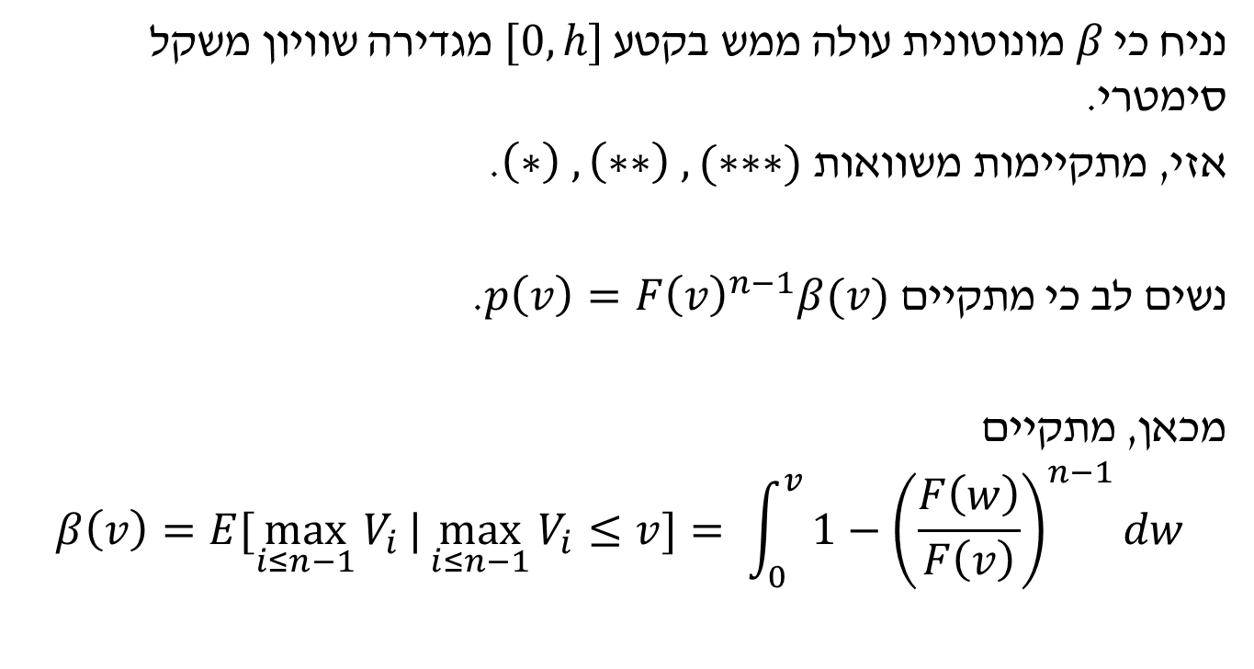
First-Price Auction
נניח כי $β$ מונוטונית עולה ממש בקטע $[0,h]$ מגדירה שוויון משקל סימטרי.
אזי, מתקיימות משוואות $\left(∗\right) , \left(∗∗\right) , (∗∗∗)$.
נשים לב כי מתקיים $p\left(v\right)=F{\left(v\right)}^{n−1}β(v)$.
מכאן, מתקיים
$$β\left(v\right)=E[\max_{i≤n−1}{V_{i}}|\max_{i≤n−1}{V_{i}}≤v]= \int_{0}^{v}{1−{\left(\frac{F\left(w\right)}{F\left(v\right)}\right)}^{n−1}dw}$$
Notes:
נכונות נוסחת התשלום - בדיוק כמו מקודם:
במקרה של זכייה אני משלם לפי הצעתי, שזו שווה לערך פונקציית האסטרטגיה שלי בדיוק.במקרה של הפסד אין תשלום.
נוסחת האסטרטגיה מתקבלת לפי $(∗∗∗)$, כאשר משתמשים בנוסחת הזנב לחישוב.

Slide 16
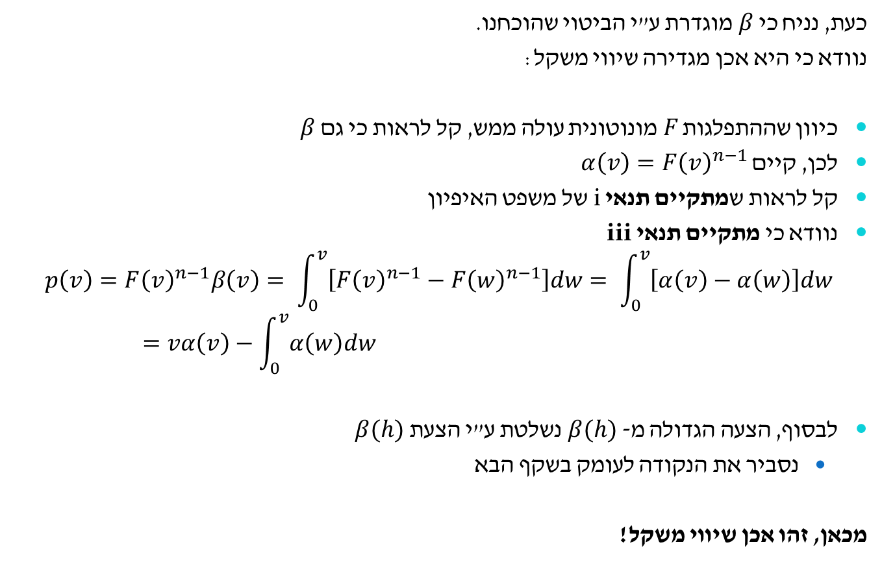
Why is it BNE?
כעת, נניח כי $β$ מוגדרת ע"י הביטוי שהוכחנו.
נוודא כי היא אכן מגדירה שיווי משקל:
כיוון שההתפלגות $F$ מונוטונית עולה ממש, קל לראות כי גם $β$
לכן, קיים $α\left(v\right)=F{\left(v\right)}^{n−1}$
קל לראות שמתקיים תנאי i של משפט האיפיון
נוודא כי מתקיים תנאי iii
$$p\left(v\right)=F{\left(v\right)}^{n−1}β\left(v\right)= \int_{0}^{v}{\left[F{\left(v\right)}^{n−1}−F{\left(w\right)}^{n−1}\right]dw}= \int_{0}^{v}{\left[α\left(v\right)−α\left(w\right)\right]dw}=vα\left(v\right)−\int_{0}^{v}{α\left(w\right)dw}$$
לבסוף, הצעה הגדולה מ- $β(h)$ נשלטת ע"י הצעת $β(h)$
  נסביר את הנקודה לעומק בשקף הבא
מכאן, זהו אכן שיווי משקל!
Notes:
מדוע מתקיימים תנאי המשפט?
ניזכר בלמה מתחילת ההרצאה.
ההתפלגות שלנו F מונוטונית, לכן מיידי שגם $α$
אין צורך לבדוק
מתקיים
$$p\left(v\right)=F{\left(v\right)}^{n−1}β\left(v\right)= \int_{0}^{v}{\left[F{\left(v\right)}^{n−1}−F{\left(w\right)}^{n−1}\right]dw}= \int_{0}^{v}{\left[α\left(v\right)−α\left(w\right)\right]dw}=vα\left(v\right)−\int_{0}^{v}{α\left(w\right)dw}$$
כעת, נשים לב שהאסטרטגיה שלנו מוגדרת מלכתחילה על תחום $[0,h]$, צריך להראות שהתחום טוב, כלומר אין סיבה לבחור מחוץ לתחום.

Slide 17

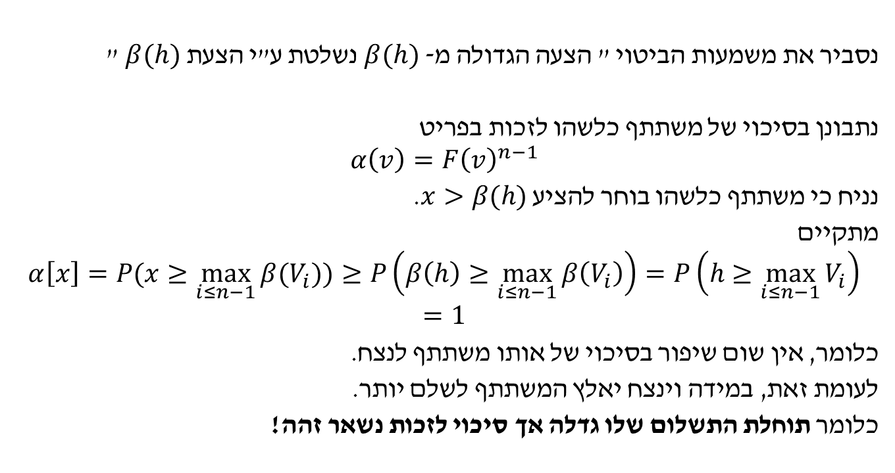
Dominated bid
נסביר את משמעות הביטוי " הצעה הגדולה מ- $β(h)$ נשלטת ע"י הצעת $β(h)$ "
נתבונן בסיכוי של משתתף כלשהו לזכות בפריט
$$α\left(v\right)=F{\left(v\right)}^{n−1}$$
נניח כי משתתף כלשהו בוחר להציע $x>β(h)$.
מתקיים
$$α\left[x\right]=P(x≥\max_{i≤n−1}{β(V_{i}))}≥P\left(β\left(h\right)≥\max_{i≤n−1}{β\left(V_{i}\right)}\right)=P\left(h≥\max_{i≤n−1}{V_{i}}\right)$$
$$=1$$
כלומר, אין שום שיפור בסיכוי של אותו משתתף לנצח.
לעומת זאת, במידה וינצח יאלץ המשתתף לשלם יותר.
כלומר תוחלת התשלום שלו גדלה אך סיכוי לזכות נשאר זהה!

Slide 18
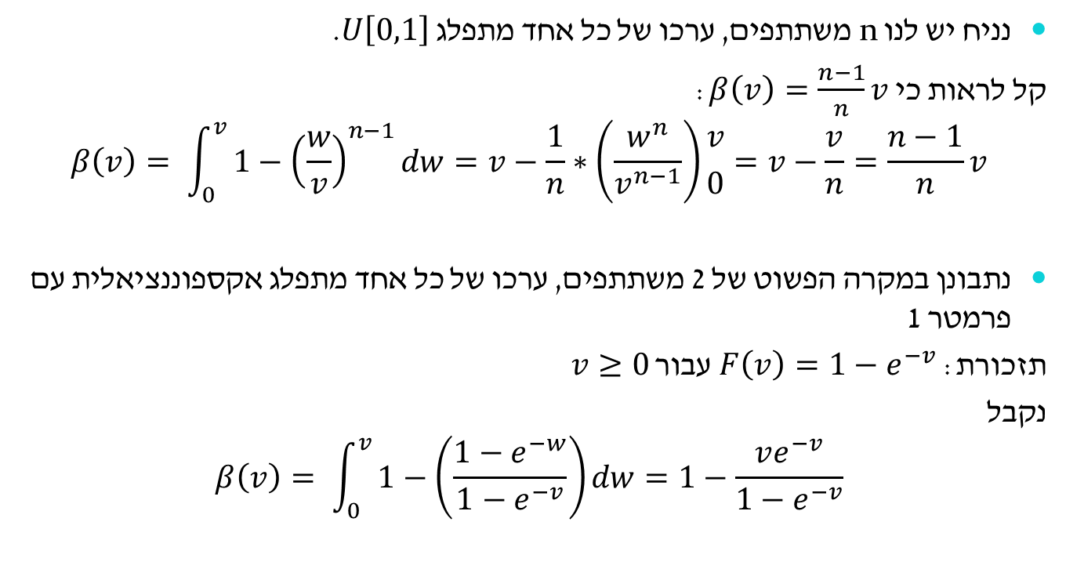
Example
נניח יש לנו n משתתפים, ערכו של כל אחד מתפלג $U\left[0,1\right]$.
קל לראות כי $β\left(v\right)=\frac{n−1}{n}v$:
$$β\left(v\right)= \int_{0}^{v}{1−{\left(\frac{w}{v}\right)}^{n−1}dw=v−\frac{1}{n}∗\left(\frac{w^{n}}{v^{n−1}}\right){v \atop 0}=v−\frac{v}{n}=\frac{n−1}{n}v}$$
נתבונן במקרה הפשוט של 2 משתתפים, ערכו של כל אחד מתפלג אקספוננציאלית עם פרמטר 1
תזכורת: $F\left(v\right)=1−e^{−v}$ עבור $v≥0$
נקבל
$$β\left(v\right)= \int_{0}^{v}{1−\left(\frac{1−e^{−w}}{1−e^{−v}}\right)dw}=1−\frac{ve^{−v}}{1−e^{−v}}$$

Slide 19


What Does It Mean?
נשים לב שערכה של פונקציית $β(v)$ קטן תמיד מ-1!
ואכן:
$$1−e^{−v}≥0 , ve^{−v}≥0$$
$$↓$$
$$\frac{ve^{−v}}{1−e^{−v}}≥0$$
$$↓$$
$$β\left(v\right)≤1$$
מסקנה:
לא משנה מה ערכו של הפריט עבורנו,
אנו תמיד נציע פחות מ-1!

Slide 20
All-Pay Auction
הגדרה:
הפריט הולך למשתתף בעל ההצעה הגבוהה ביותר
כולם משלמים!
דוגמא:
נסתכל למשל על מכרז בו ארכיטקטים מתחרים על בניית פרויקט.
על כל משתתף להגיש הצעת תכנון לפרויקט.
בעוד שרק משתתף אחד זוכה בפרויקט, כל המשתתפים ספגו את עלות הכנת הצעת התכנון – כולם שילמו!
מסקנה:
על המשתתפים לקחת החלטות אסטרטגיות לגבי הצעתם!

Slide 21

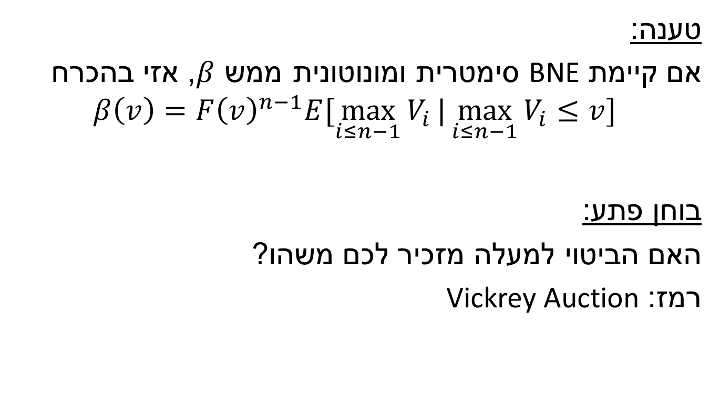
Claim
טענה:
אם קיימת BNE סימטרית ומונוטונית ממש $β$, אזי בהכרח
$$β\left(v\right)=F{\left(v\right)}^{n−1}E[\max_{i≤n−1}{V_{i}}|\max_{i≤n−1}{V_{i}}≤v]$$
בוחן פתע:
האם הביטוי למעלה מזכיר לכם משהו?
רמז: Vickrey Auction
Notes:
פתרון:
זוהי בדיוק תוחלת התשלום של משתתף כלשהו במכרז Vickrey, כאשר ערכי כל המשתתפים נלקחת מאותה התפלגות F.
נזכור שזהו מכרז כנות, כלומר כל משתתף אומר את ערכו האמיתי.

Slide 22
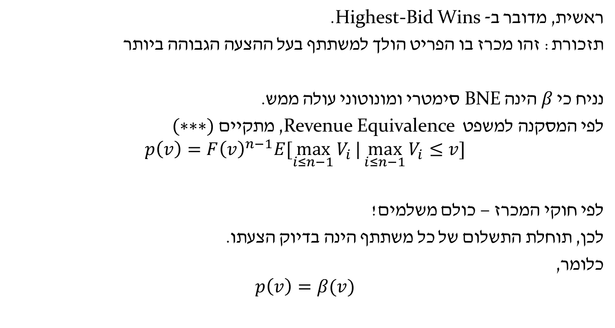
Proof
ראשית, מדובר ב- Highest-Bid Wins.
תזכורת: זהו מכרז בו הפריט הולך למשתתף בעל ההצעה הגבוהה ביותר
נניח כי $β$ הינה BNE סימטרי ומונוטוני עולה ממש.
לפי המסקנה למשפט Revenue Equivalence, מתקיים $(∗∗∗)$
$$p\left(v\right)=F{\left(v\right)}^{n−1}E[\max_{i≤n−1}{V_{i}}|\max_{i≤n−1}{V_{i}}≤v]$$
לפי חוקי המכרז – כולם משלמים!
לכן, תוחלת התשלום של כל משתתף הינה בדיוק הצעתו.
כלומר,
$$p\left(v\right)=β(v)$$

Slide 23
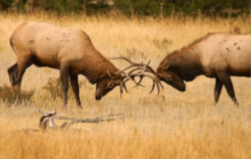
War-of-Attrition Auction
מלחמת התשה
הגדרה:
הפריט הולך למשתתף בעל ההצעה הגבוהה ביותר
הזוכה משלם את מחיר ההצעה השנייה בגודלה
עד כה בדיוק כמו מכרז Vickrey.
כן אבל...
כולם משלמים את מחיר הצעתם!
הערה: כמובן, מלבד הזוכה

Slide 24
Motivation
למרות שהמכרז אינו נראה קשור למציאות, למעשה אנו נתקלים במכרזים כאלה אפילו בטבע:
נתבונן בחיות שנלחמות על טריטוריה.
כל חיה מבזבזת אנרגיה במלחמה.
מלבד המנצח, כל חיה בקרב בזבזה אנרגיה עד לנקודה בו פרשה מהקרב.
המנצח בזבז אנרגיה עד לנקודה בה כל שאר המתחרים פרשו.
במילים אחרות, הוא בזבז אנרגיה השווה לאנרגיה שבזבז המתחרה שפרש אחרון.
הערה: בהמשך נראה למה הדוגמא לא נכונה לגמרי...

Slide 25

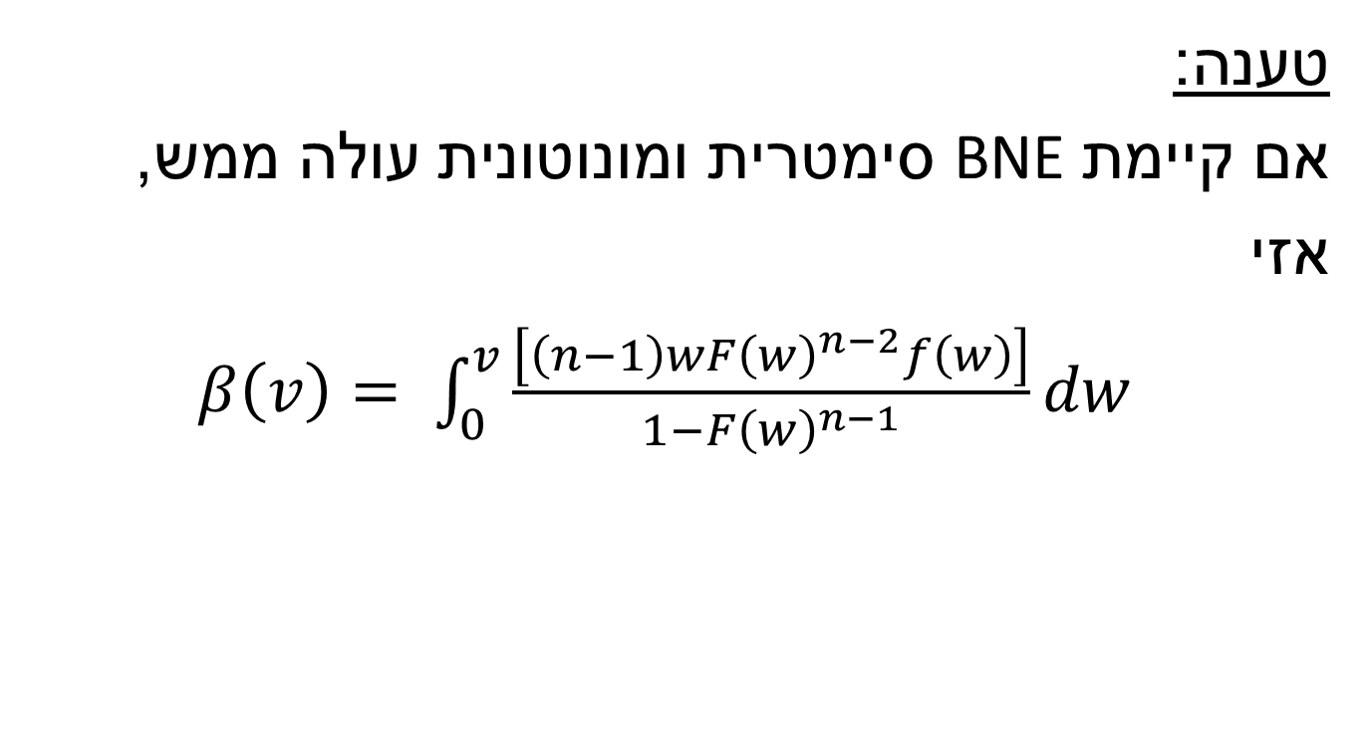
Claim
טענה:
אם קיימת BNE סימטרית ומונוטונית עולה ממש,
אזי
$β\left(v\right)= \int_{0}^{v}{\frac{\left[\left(n−1\right)wF{\left(w\right)}^{n−2}f\left(w\right)\right]}{1−F{\left(w\right)}^{n−1}}dw}$

Slide 26
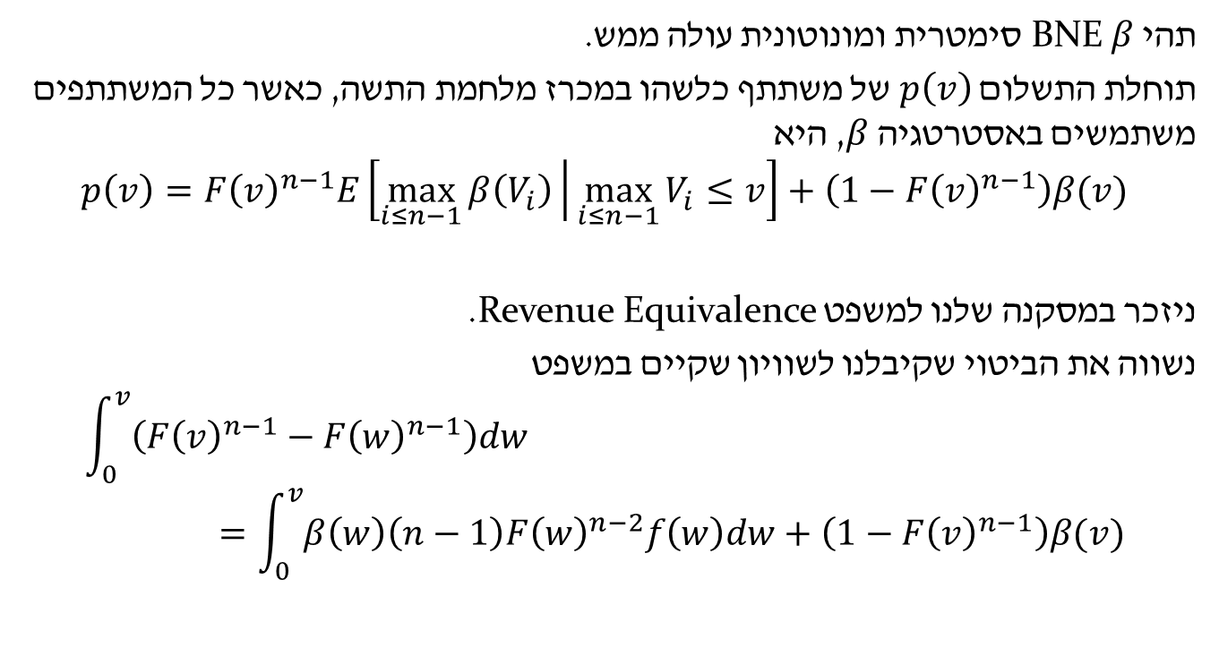
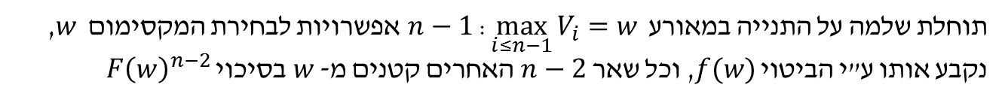
Proof
תהי $β$ BNE סימטרית ומונוטונית עולה ממש.
תוחלת התשלום $p\left(v\right)$ של משתתף כלשהו במכרז מלחמת התשה, כאשר כל המשתתפים משתמשים באסטרטגיה $β$, היא
$$p\left(v\right)=F{\left(v\right)}^{n−1}E\left[\max_{i≤n−1}{β\left(V_{i}\right)} | \max_{i≤n−1}{V_{i}}≤v\right]+\left(1−F{\left(v\right)}^{n−1}\right)β(v)$$
ניזכר במסקנה שלנו למשפט Revenue Equivalence.
נשווה את הביטוי שקיבלנו לשוויון שקיים במשפט
$$\int_{0}^{v}{\left(F{\left(v\right)}^{n−1}−F{\left(w\right)}^{n−1}\right)dw}=\int_{0}^{v}{β\left(w\right)\left(n−1\right)F{\left(w\right)}^{n−2}f\left(w\right)dw}+\left(1−F{\left(v\right)}^{n−1}\right)β(v)$$
תוחלת שלמה על התנייה במאורע $\max_{i≤n−1}{V_{i}}=w$: $n−1$ אפשרויות לבחירת המקסימום $w$, נקבע אותו ע"י הביטוי $f(w)$, וכל שאר $n−2$ האחרים קטנים מ- $w$ בסיכוי $F{\left(w\right)}^{n−2}$
Notes:
הסבר לשוויון:
אגף שמאל הינו פשוט שילוב של $\left(∗\right) , (∗∗)$ מהמסקנה.
אגף ימין מחולק ל-2 חלקים:
המחובר השני מועתק כמו שהוא, ומתאר מקרה של הפסד
המחובר הראשון נובע מנוסחת ההסתברות השלמה, כאשר המ"מ המקרי עליו אנו מתבוננים כעת הוא $Y\left(w\right)=E[\max_{i≤n−1}{{β(V}_{i})}|\max_{i≤n−1}{V_{i}}=w]$

Slide 27

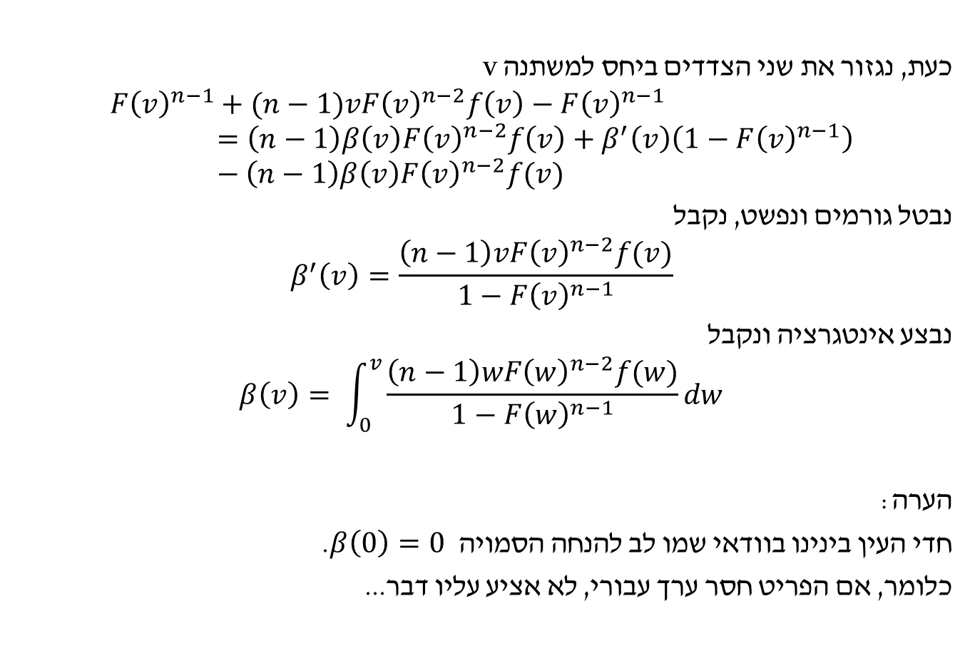
כעת, נגזור את שני הצדדים ביחס למשתנה v
$$F{\left(v\right)}^{n−1}+(n−1)vF{\left(v\right)}^{n−2}f\left(v\right)−F{\left(v\right)}^{n−1}=\left(n−1\right)β\left(v\right)F{\left(v\right)}^{n−2}f\left(v\right)+β^{′}\left(v\right)\left(1−F{\left(v\right)}^{n−1}\right)−\left(n−1\right)β\left(v\right)F{\left(v\right)}^{n−2}f(v)$$
נבטל גורמים ונפשט, נקבל
$$β^{′}\left(v\right)=\frac{\left(n−1\right)vF{\left(v\right)}^{n−2}f(v)}{1−F{\left(v\right)}^{n−1}}$$
נבצע אינטגרציה ונקבל
$$β\left(v\right)= \int_{0}^{v}{\frac{\left(n−1\right)wF{\left(w\right)}^{n−2}f(w)}{1−F{\left(w\right)}^{n−1}}dw}$$
הערה:
חדי העין בינינו בוודאי שמו לב להנחה הסמויה $β\left(0\right)=0$.
כלומר, אם הפריט חסר ערך עבורי, לא אציע עליו דבר...

Slide 28
Something to Think About…
ישנה נקודה עדינה שעולה מהדיון על מכרז מלחמת התשה:
שיווי המשקל שמצאנו נכון במקרים בהם יש לפחות 2 שחקנים, רק כאשר ההצעות מחושבות מראש ואינן משתנות.
נחזור לדוגמא:
במלחמה על הטריטוריה שהצגנו, כל חיה משנה את החלטתה בנוגע למתי לפרוש בהתאם לתוצאות המלחמה בכל רגע.
כלומר, יש אלמנט חזק של דינמיות.
בהתאם להרצאות, ייתכן ונראה דיון מעמיק בנושא בהמשך...

Slide 29
Designing Auctions to Maximize Profit

Slide 30
Introduction
נניח מכרז בו הפריט הולך למשתתף בעל ההצעה הגבוהה ביותר, ובו ערכי כל המשתתפים נלקחים באופן בלתי תלוי מתוך אותה התפלגות.
ראינו כי במצב שיווי משקל, תוחלת התשלום של שחקן שווה בכל סוג של מכרז שמקיים את התנאים הללו!
אם כך,
איך יבחר מנהל המכירה את סוג המכירה??
Notes:
זוהי למעשה מסקנה מיידית של משפט Revenue Equivalence:
במכרז שבו הפריט הולך להצעה הגבוהה ביותר, הסתברות הזכייה של משתתף זהה – ללא קשר לסוג המכרז בפועל.
לכן, לפי המשפט, תוחלת התשלום של כל שחקן זהה בין המכרזים.

Slide 31

Possible Solution
תכונה מעניינת עבור מנהל המכרז של מכרז מסוג Second-Price Auction היא אמירת אמת
תזכורת: הוכחנו שזהו מכרז Truthful
כלומר, כל משתתף יציע את ערכו האמיתי של הפריט, ולא ינסה להפחית מהמחיר.
האם זה מספיק כדי למקסם את רווחו של מנהל המכירה?
הרווח של מנהל המכירה יכול להיות נמוך משמעותית מהערכתו של הפריט!
דוגמא מפורסמת לכך היא מכירה פומבית מסוג 2nd price שנערכה בניו-זילנד שנת 1990, בה ההצעה הגבוהה ביותר הייתה 100,000$ - אך המנצח שילם רק 6$ !!
Notes:
דוגמא לבעיה – האם Vickrey ממקסם רווח?
תשובה: לא

Slide 32

Reserve Price
הגדרה:
Vickrey Auction with a reserve price r זהו מכרז מסוג Sealed-bid Second-Price Auction, שבו הפריט אינו מוקצה כלל אם כל ההצעות הן מתחת לערך r,
והמנצח משלם את המקסימום בין r לבין המחיר ההצעה השנייה בגודלה.
טענה:
מכרז Vickrey עם מחיר מינימום הינו מכרז Truthful
הוכחה:
דרך אחת להוכיח את הטענה, היא פשוט לחזור על ההוכחה עבור מכרז Vickrey רגיל, תוך התבוננות במקרים עבור ערכים קטנים וגדולים מ-r.
נראה דרך מעניינת וישירה יותר.

Slide 33
Proof
יהי מכרז Vickrey עם מחיר מינימום r.
נראה כי המכרז הינו Truthful:
נניח כי במכרז משתתפים n סוכנים.
נוסיף סוכן n+1, שערכו של הפריט תמיד יהיה r.
קיבלנו מכרז Vickrey רגיל, עם התכונה הבאה:
אם הצעות n הסוכנים האמיתיים קטנות מ-r, יזכה הסוכן החדש.
אם נחשוב על זכייה של הסוכן החדש כ"אין זכייה", קיבלנו מודל(=מכרז) שקול ובו מתקיימת תכונת Truthful כנדרש.

Slide 34
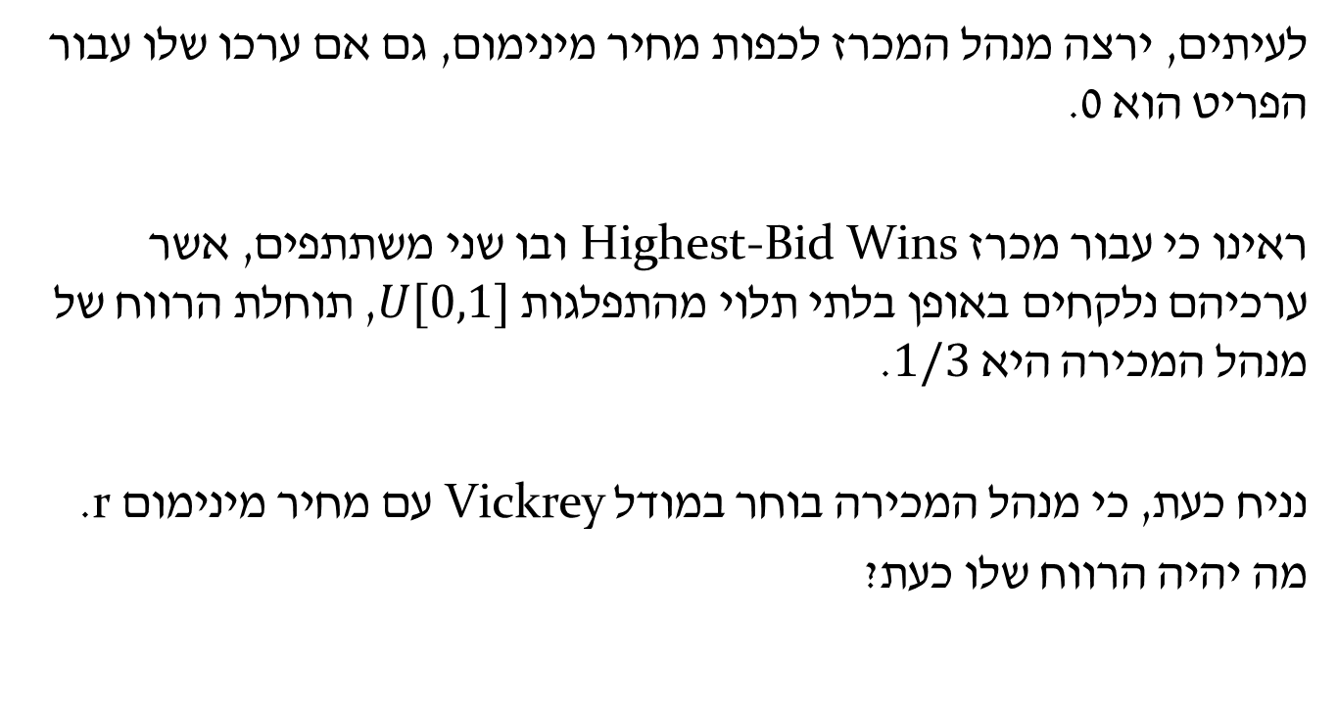
Example
לעיתים, ירצה מנהל המכרז לכפות מחיר מינימום, גם אם ערכו שלו עבור הפריט הוא 0.
ראינו כי עבור מכרז Highest-Bid Wins ובו שני משתתפים, אשר ערכיהם נלקחים באופן בלתי תלוי מהתפלגות $U[0,1]$, תוחלת הרווח של מנהל המכירה היא $1/3$.
נניח כעת, כי מנהל המכירה בוחר במודל Vickrey עם מחיר מינימום r.
מה יהיה הרווח שלו כעת?

Slide 35

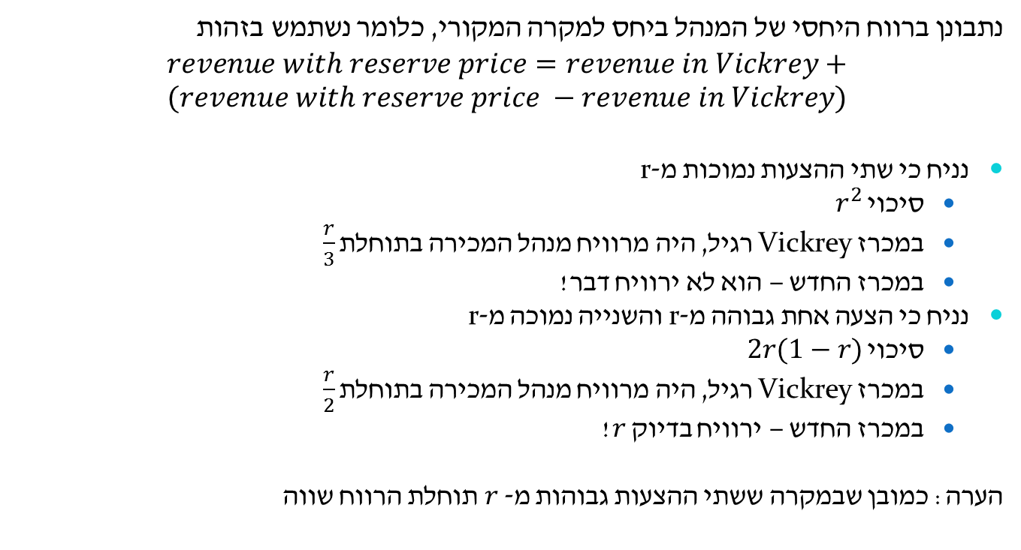
Analysis
נתבונן ברווח היחסי של המנהל ביחס למקרה המקורי, כלומר נשתמש בזהות
$$revenue with reserve price=revenue in Vickrey+$$
$$(revenue with reserve price −revenue in Vickrey)$$
נניח כי שתי ההצעות נמוכות מ-r
  סיכוי $r^{2}$
  במכרז Vickrey רגיל, היה מרוויח מנהל המכירה בתוחלת $\frac{r}{3}$
  במכרז החדש – הוא לא ירוויח דבר!
נניח כי הצעה אחת גבוהה מ-r והשנייה נמוכה מ-r
  סיכוי $2r(1−r)$
  במכרז Vickrey רגיל, היה מרוויח מנהל המכירה בתוחלת $\frac{r}{2}$
  במכרז החדש – ירוויח בדיוק $r$!
הערה: כמובן שבמקרה ששתי ההצעות גבוהות מ- $r$ תוחלת הרווח שווה
Notes:
מקרה ראשון – מדוע הרווח הוא $\frac{r}{3}$?
עבור התפלגות יוניפורמית בקטע $[0,1]$ ראינו ממש הוכחה, המקרה הזה נובע באותו אופן.
מקרה שני – מדוע הרווח הוא $\frac{r}{2}$?
זוהי בדיוק תוחלת התשלום של המשתתף שהציע פחות מ- $r$.

Slide 36
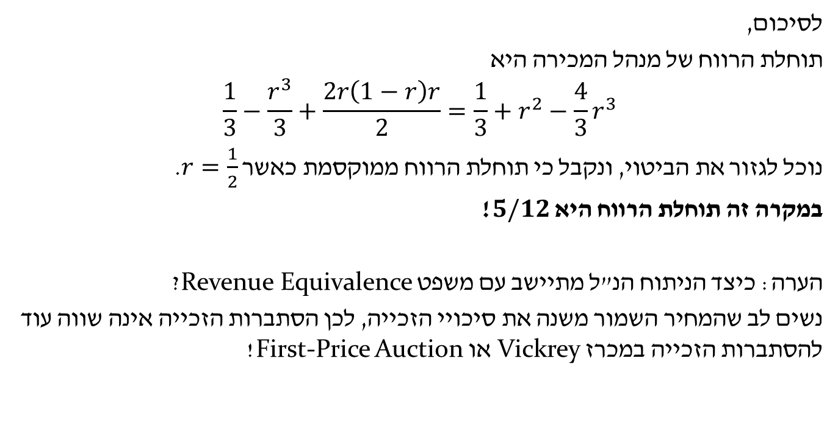
Analysis – cnt.
לסיכום,
תוחלת הרווח של מנהל המכירה היא
$$\frac{1}{3}−\frac{r^{3}}{3}+\frac{2r\left(1−r\right)r}{2}=\frac{1}{3}+r^{2}−\frac{4}{3}r^{3}$$
נוכל לגזור את הביטוי, ונקבל כי תוחלת הרווח ממוקסמת כאשר $r=\frac{1}{2}$.
במקרה זה תוחלת הרווח היא $5/12$!
הערה: כיצד הניתוח הנ"ל מתיישב עם משפט Revenue Equivalence?
נשים לב שהמחיר השמור משנה את סיכויי הזכייה, לכן הסתברות הזכייה אינה שווה עוד להסתברות הזכייה במכרז Vickrey או First-Price Auction!

Slide 37

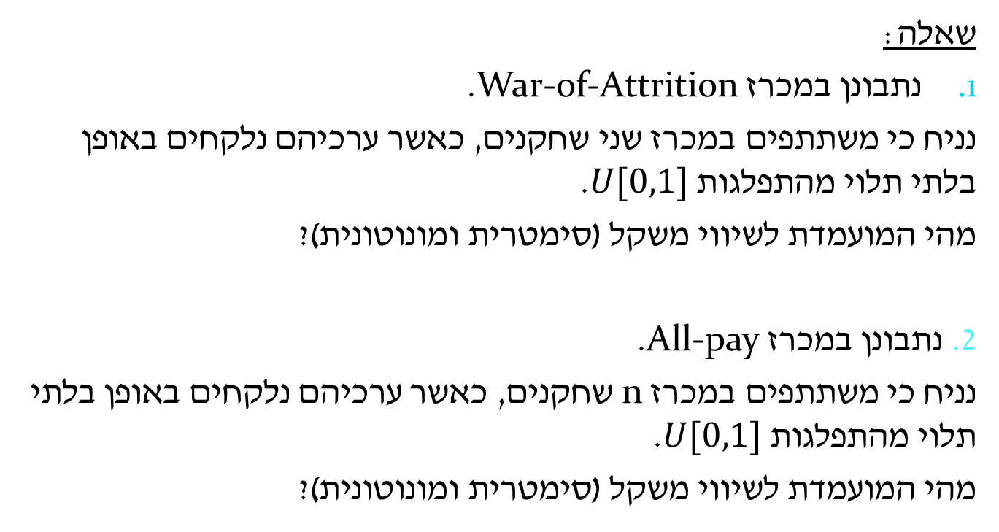
Homework
שאלה:
נתבונן במכרז War-of-Attrition.
נניח כי משתתפים במכרז שני שחקנים, כאשר ערכיהם נלקחים באופן בלתי תלוי מהתפלגות $U[0,1]$.
מהי המועמדת לשיווי משקל (סימטרית ומונוטונית)?
2. נתבונן במכרז All-pay.
נניח כי משתתפים במכרז n שחקנים, כאשר ערכיהם נלקחים באופן בלתי תלוי מהתפלגות $U[0,1]$.
מהי המועמדת לשיווי משקל (סימטרית ומונוטונית)?

Slide 38
Thanks for Listening

